Slide 1
Fratelli delle Scuole Cristiane
Postulazione
Generale

Slide 2
Fratel
James Miller (1944 - 1982)
I PRIMI ANNI
FORMAZIONE
INTELETTUALE
E RELIGIOSA
INSEGNANTE
MISSIONARIO
IL MARTIRIO
CAUSA DI
BEATIFICAZIONE

Slide 3
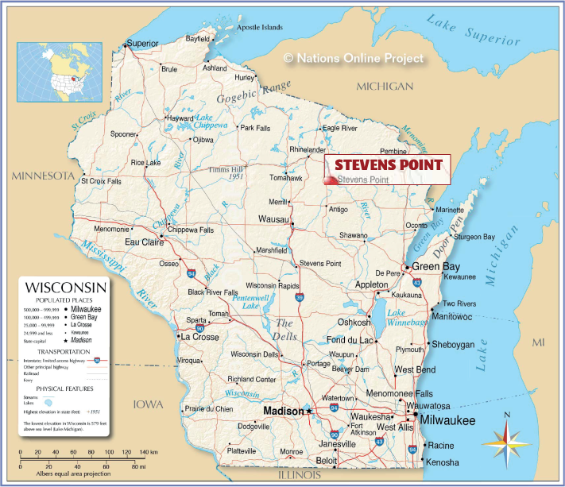
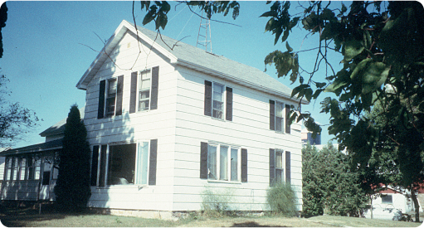
Wisconsin
I primi anni
Nasce il 21 Settembre
1944 a Ellis, (Stevens Point)
Wisconsin, USA
1958: frequenta la Pacelli High School di Stevens Point,diretta dai Fratelli delle Scuole Cristiane
1944
1950-1957
1958
1950-1957: frequenta
la Edison Public School di Ellis.

Slide 4
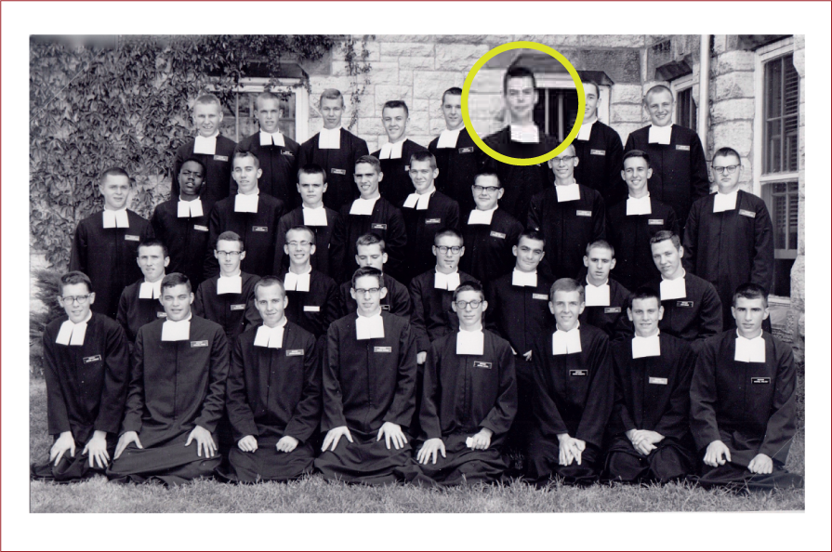
Formazione
intellettuale
e religiosa
31 agosto 1963: emette i Primi Voti e inizia lo Scolasticato a Winona, dove frequenta la Saint Mary’s
1963
1959
Nel 1959 entra tra i Fratelli delle Scuole Cristiane e inizia il Junior Novitiate a Glencoe (Illinois)

Slide 5
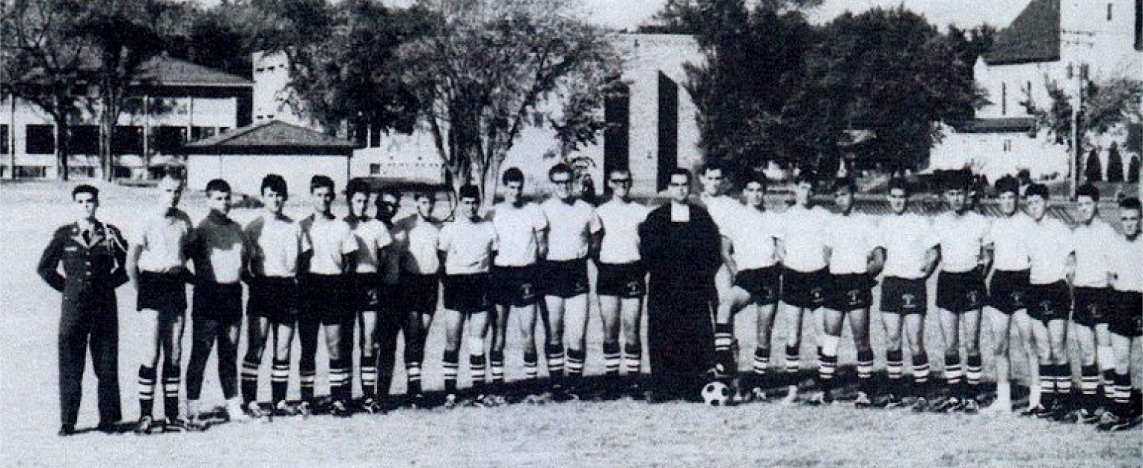
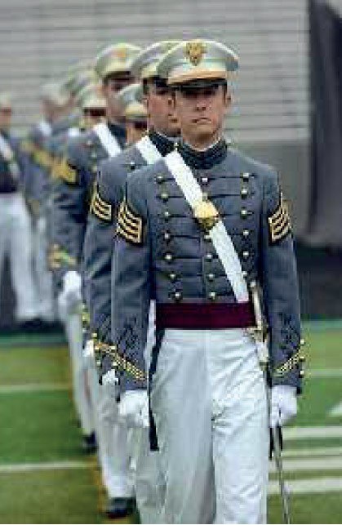
Saint Paul, MN
Insegnante
1967-1969 CRETIN HIGH SCHOOL
Era una “Military Academy” perchè in essa
c’era un JROTIC (Junior Reverve Officers” Training Corps), di cui Br. James fu “Quartermaster”

Slide 6
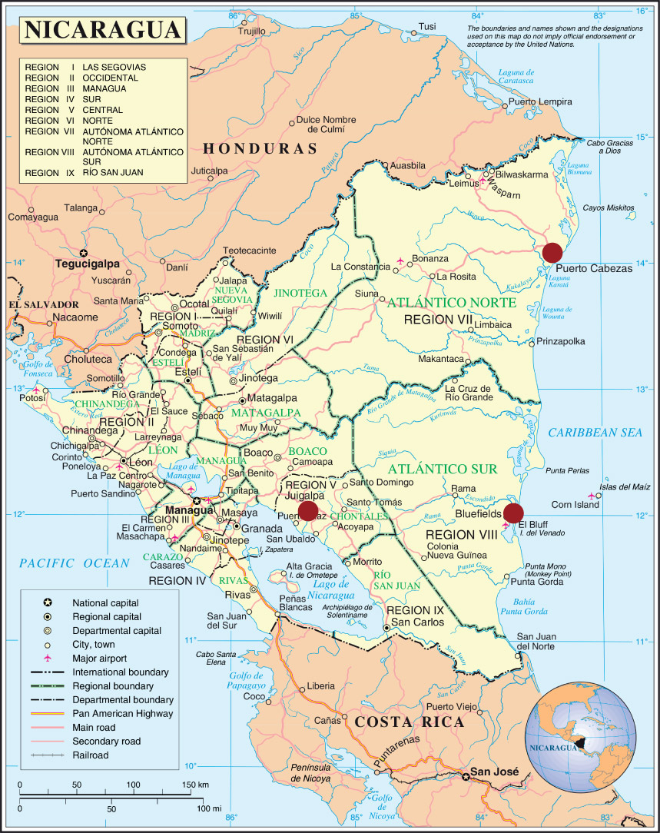
Missionario
Nicaragua
Nel 1969 chiede di andare in missione.
Viene invitato a BLUEFIELDS (1969 -1975)
e dopo a PUERTO CABEZAS (1975 - 1979)
Istituzioni Lasalliane del Distretto di Winiona (USA)
in Nicaragua negli anni Ottanta:
BLUEFIELD: Colegio San Josè
PUERTO CABEZAS: Colegio Nacional Bartolomè Colón
WASPAM: Istituto La Salle

Slide 7
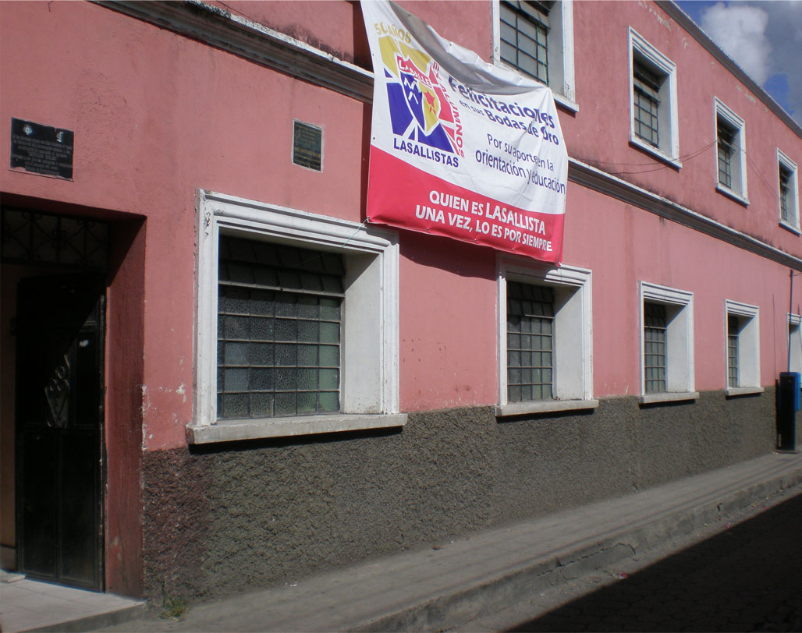
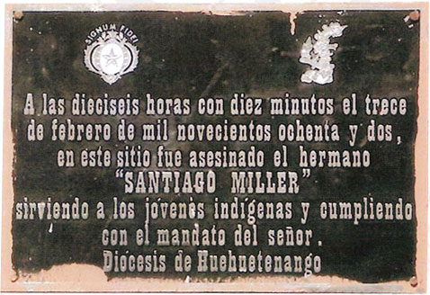
Il martirio
Guatemala
Nel gennaio del 1981 è inviato a
Huehuetenango presso
CENTRO INDIGENA LA SALLE
Il Centro accoglienza che contava dai 120 ai 150 giovani
indigeni che ricevevano istruzione e venivano avviati al lavoro.
Qui trova la morte il 13 febbraio 1982

Slide 8
Il martirio
Perché Fratel James fu ucciso
e perché è considerato “martire”
Grande ostilità e persecuzione sanguinosa del governo guatemalteco
contro la Chiesa, colpevole di difendere, in nome di Cristo, i diritti dei poveri
e degli indigeni, ingiustamente cacciati dalle loro terre o perseguitati e uccisi.
L’“odium fidei ex persecutoris” richiesto per il riconoscimento del martire,
è quello che si esprime contro coloro che operano in nome della propria fede.
I Fratelli delle Scuole Cristiane avevano diverse
istituzioni dove accoglievano esclusivamente giovani “indigeni”
Fratel James era vice direttore del Centro Indìgena La Salle di Huehuetenango.
L’“acceptatio martyrii ex parte Servi Dei”. Fratel James resistette alle pressioni dei familiari e dei Confratelli che, quando soggiornò negli Stati Uniti per l’interventochirurgico al ginocchio, lo supplicavano di non rientrare in Guatemala, data la situazione di pericolo

Slide 9
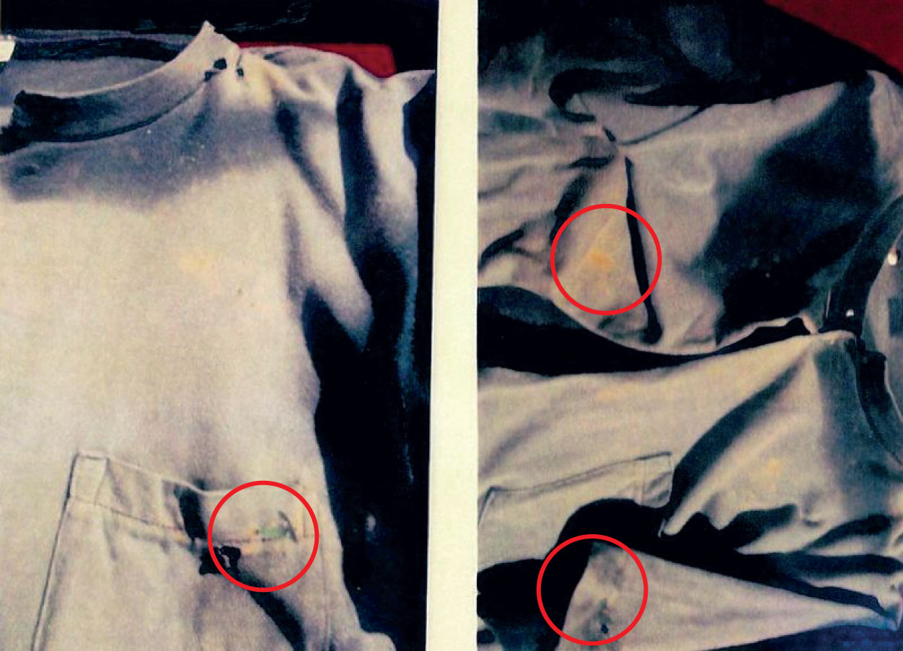
Il martirio
La tuta del Fratello con i fori delle pallottole

Slide 10
Causa di
Beatificazione
Il processo canonico
Prima parte
Iniziò il 1 settembre 2009 nella Diocesi di Huehuetenango, dove Fratel James morì con “fama di martirio”.
Con l’inizio della fase diocesana del Processo a Fratel James fu dato il titolo di SERVO DI DIO
Il Processo diocesano è servito per raccogliere documenti e testimonianze
Il cammino luminoso del martirio di Fratel James Miller

Slide 11
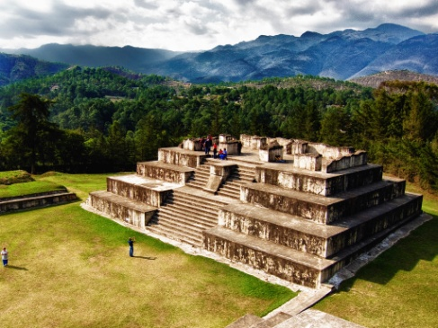
La città di
HUEHUETENANGO
Il sito archeologico
della civiltà
Maya a Zaculeu
Guatemala

Slide 12
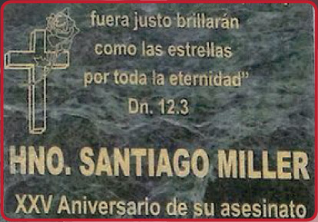
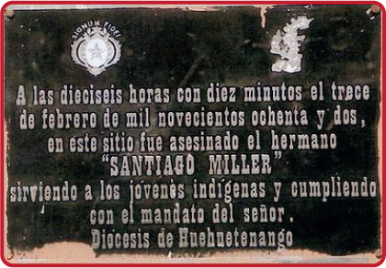
Causa di
Beatificazione
Il Centro Indígena La Salle
era la Comunità di Fratel James in Huehuetenango
Dopo il martirio del fratello il nome fu cambiato e divenne Centro Indigena Santiago Miller

Slide 13
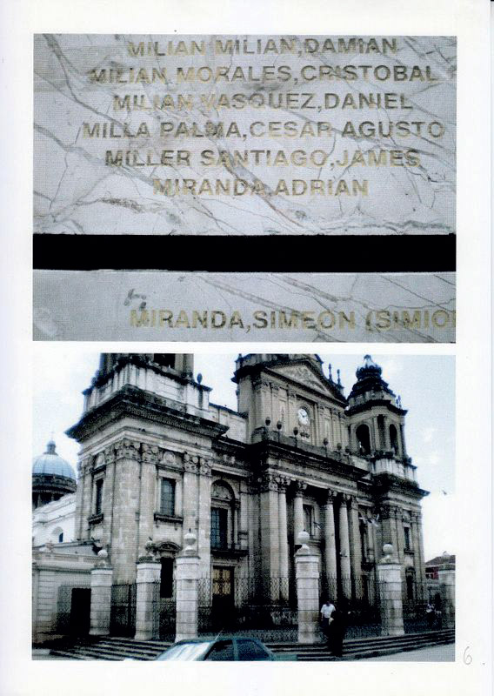
Causa di
Beatificazione
Cattedrale di Ciudad de Guatemala
Sopra una delle colonne esterne, tra gli altri nomi,
c’è quello di Miller Santiago, James

Slide 14
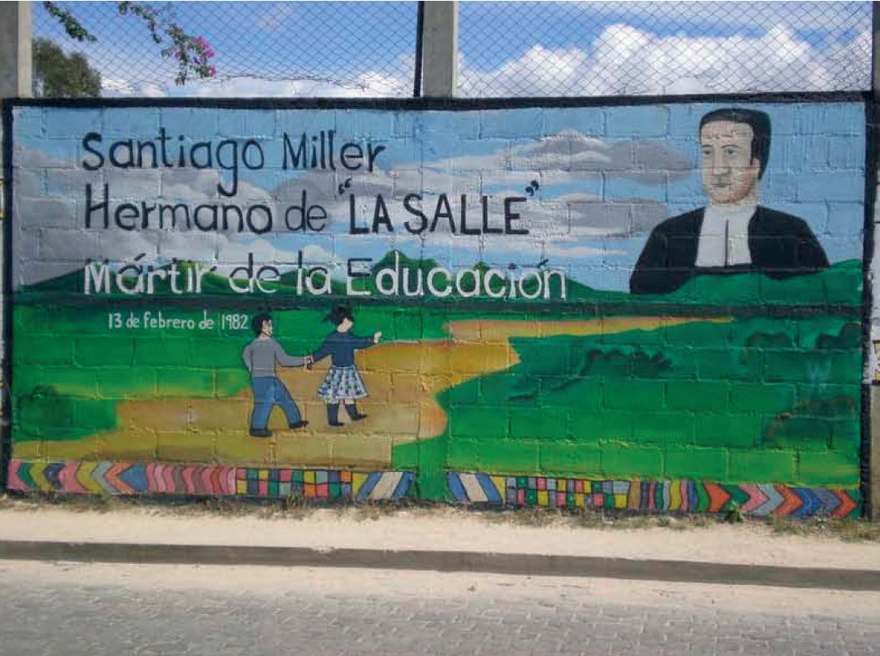
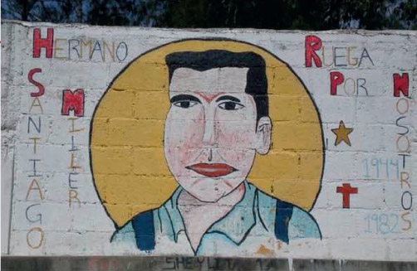
Causa di
Beatificazione
Ciudad de Guatemala
Alcuni Murales dedicati
a Fratel James “Santiago” Miller

Slide 15
Causa di
Beatificazione

Slide 16
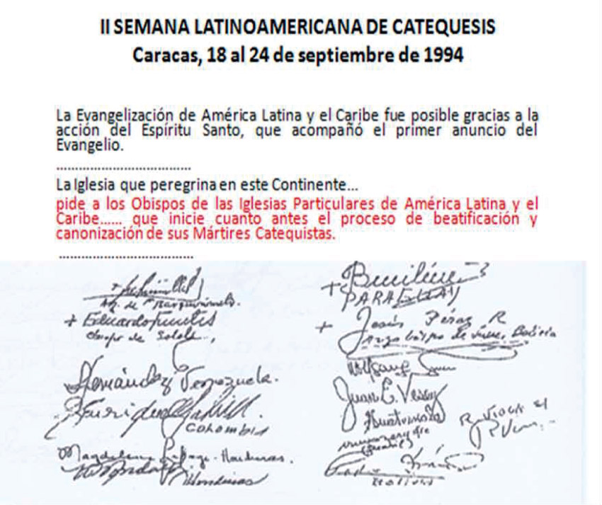
Causa di
Beatificazione
Il processo canonico
4 Settembre 1994
La Conferenza Episcopale Latinoamericana
chiede alle diocesi di iniziare i processi di Beatificazione dei Martiri
Il cammino luminoso del martirio di Fratel James Miller

Slide 17
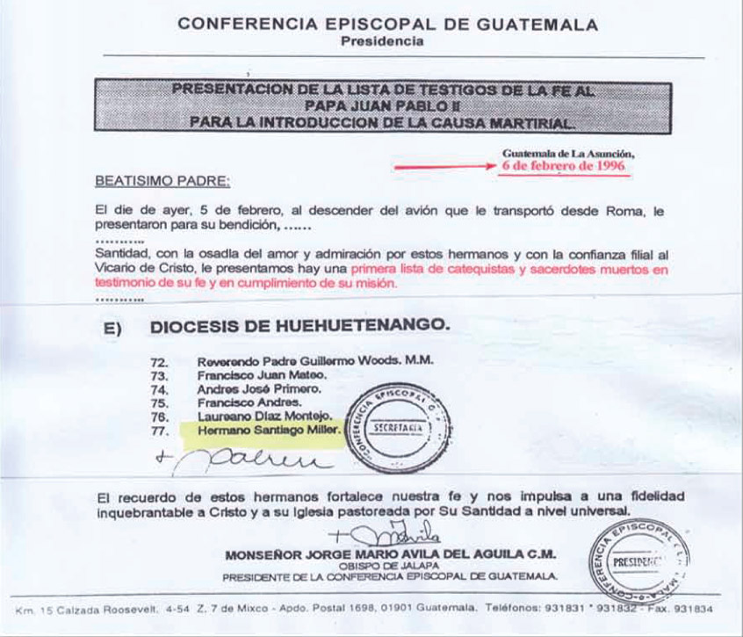
Causa di
Beatificazione
Il processo canonico
6 Febbraio 1996
La Conferenza Episcopale del Guatemala chiede alPapa Giovanni Paolo II l’introduzione della Causa di 77 Martiri
Catechisti, tra i quali James Miller
Il cammino luminoso del martirio di Fratel James Miller

Slide 18
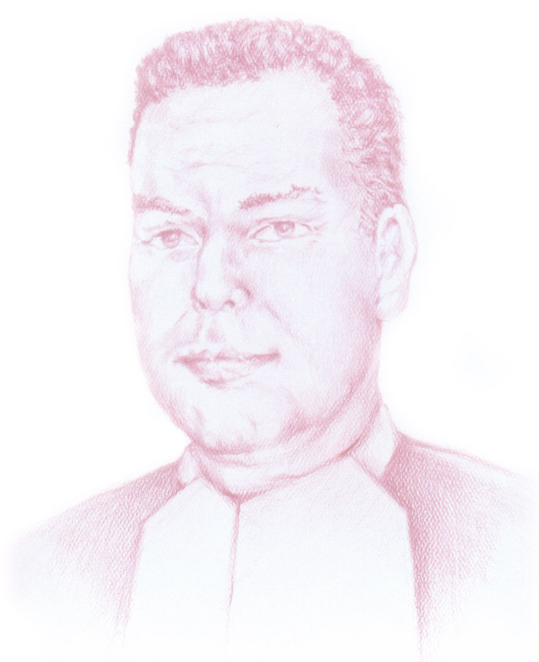
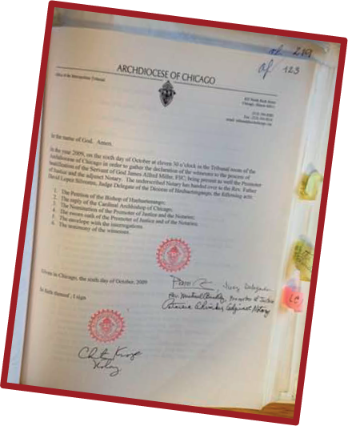
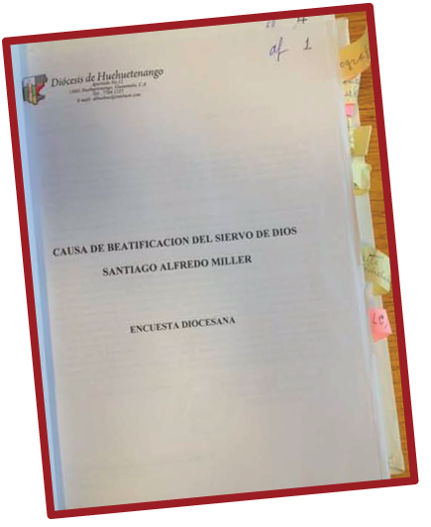
Causa di
Beatificazione
Il processo canonico
1 settembre 2009
Iniziò la Causa di
Beatificazione e
Fratel
JAMES MILLER
divenne
Servo di Dio
Il cammino luminoso del martirio di Fratel James Miller

Slide 19
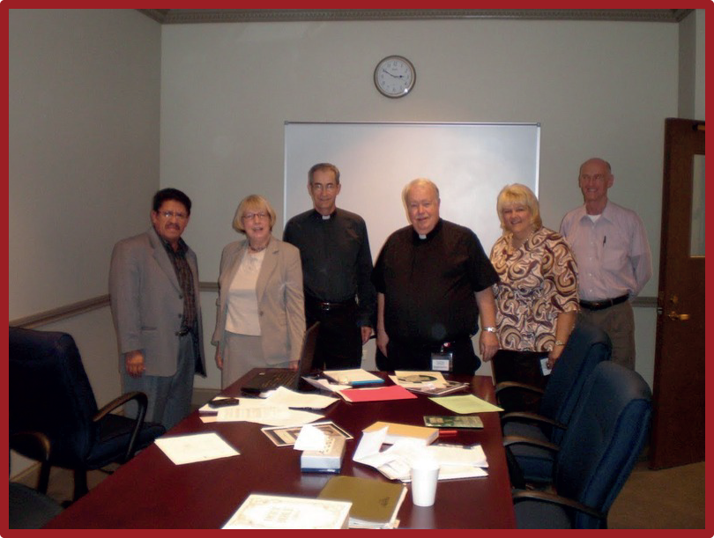
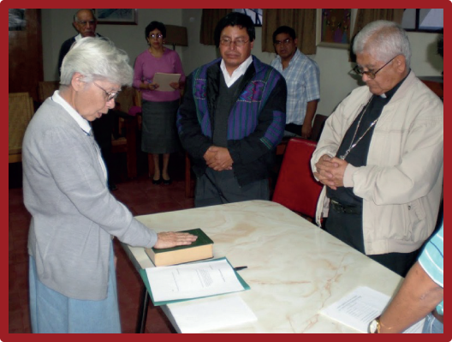
Causa di
Beatificazione
Il processo canonico
5 Ottobre 2009
I membri del Tribunale Diocesano di Chicago
8 Settembre 2009
Suor MADELEVA Manzanares Suazo
presta giuramento davanti al Vescovo, al Promotore di Giustizia e al Notaio.
Il cammino luminoso del martirio di Fratel James Miller

Slide 20
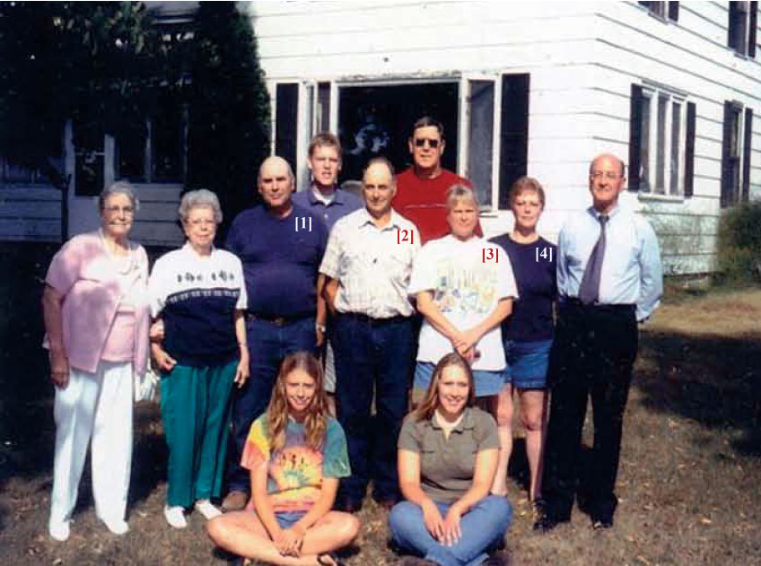
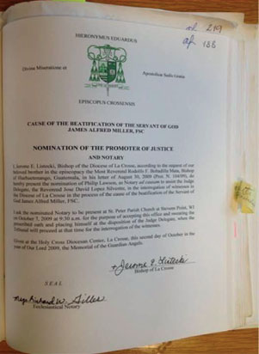
Causa di
Beatificazione
Il processo canonico
5 Processo nella Diocesi di La Crosse
(la diocesi nella quale era nato James Miller)
4 testimoni William Miller e Ralph Miller
Patricia Richter Miller
Louise Shafranski Miller
(i 2 fratelli e le 2 sorelle di James)
La famiglia Miller davanti la propria casa
Il cammino luminoso del martirio di Fratel James Miller

Slide 21
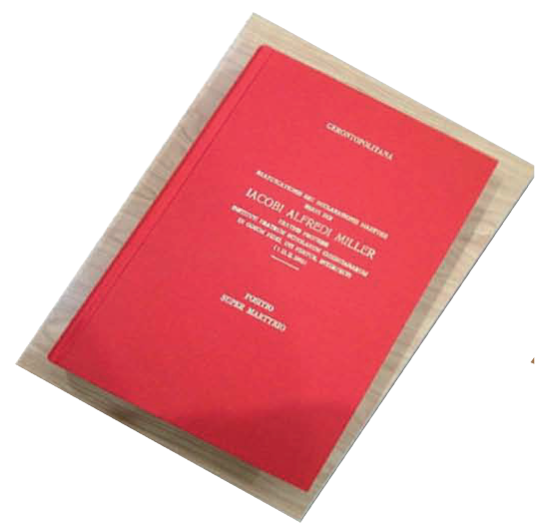
Causa di
Beatificazione
Il processo canonico
Seconda parte
POSITIO super martyrio
Servi Dei IACOBI ALFREDI MILLER
520 pagine, divise in 7 sezioni
1. PRESENTAZIONE DEL RELATORE
2. INTRODUZIONE GENERALE
3. INFORMATIO (CON LA BIOGRAFIA: 7 CAPITOLI)
4. SUMMARIUM TESTIUM (TESTIMONIANZE)
5. SUMMARIUM DOCUMENTORUM (DOCUMENTI)
6. RELATIO (RELAZIONE)
7. ICONOGRAFIA
Il cammino luminoso del martirio di Fratel James Miller

